Slide 1
Виробництво матеріалів і виробів з полімерних матеріалів

Slide 2
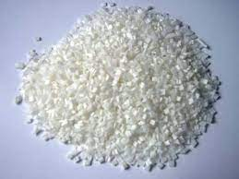

Загальна характеристика пластмас
Полімерні матеріали виробляють з хімічних речовин, які отримують з нафти, природного газу, кам’яного вугілля тощо.
Поліетилен має середню густину 0,91..0,97 г/см3, температуру плавлення 105..135 ℃. Недоліками є низька теплостійкість ( 80 ℃) та схильність до старіння . Роблять труби, плівки, пінопласти
Поліпропилен має середню густину 0,905 г/см3, температуру розм’якшення 160 ℃. виготовляють плівки, облицювальні матеріали, сантехнічні вироби тощо
Полівінілхлорид має середню густину 1,131..1.4 г/см3, він стійкий до дії кислот, лугів, бензину – для профілів вікон, захисних покриттів, лінолеуму, гідроізоляційних матеріалів.
Полістирол має середню густину 1,04..1.10 г/см3. Роблять пінопласти…
Поліакрилати з середньою густиною 1,2г/см3 використовують для скління теплиць, влаштування басейнів, для емульсій і фарб
$$℃$$

Slide 3
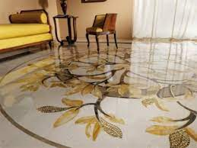
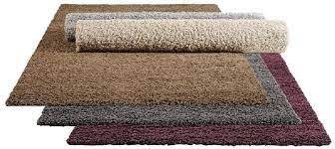
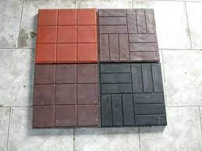
Характеристика матеріалів і виробів на основі полімерів
1. Матеріали для покриття підлог:
- лінолеуми ( основні і безосновні);
- килимові покриття ( ворсолін та ворсоніт);
- плитки для підлог
- матеріали для безшовних монолітних підлог ( мастики)

Slide 4
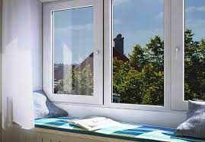
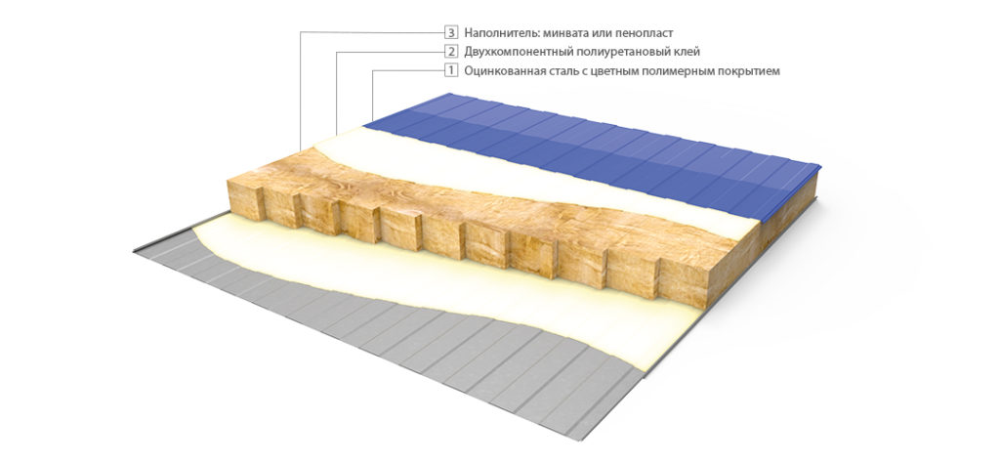
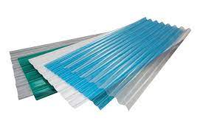
2. Конструкційні матеріали:
Вікна і двері з ПВХ профілю;
Тришарові панелі;
Оболонки;
Склопластики, деревношаруваті пластики;
Полімерні бетони

Slide 5
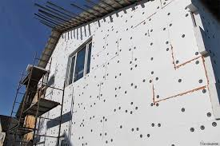
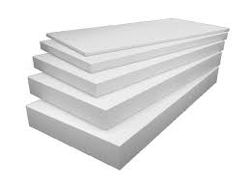
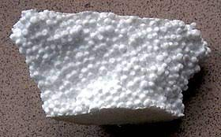
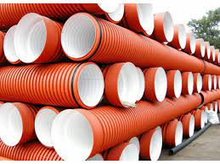
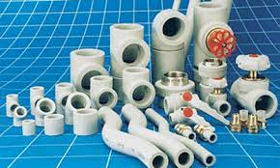
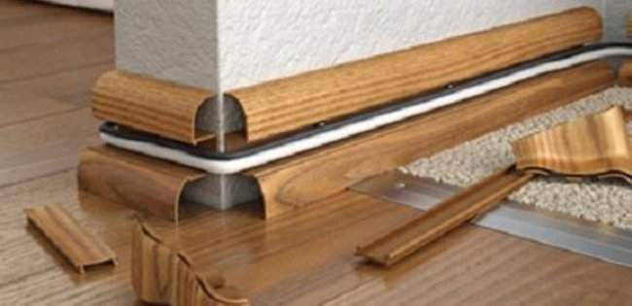
3. Теплоізоляційні матеріали:
Ніздрюваті або пінисті ( пінопласти);
Пористі ( поропласти);
Сотові ( сотопласти)
4. Полімерні вироби загальнотехнічного призначення: труби, погонажні вироби ( плінтуси, швелери), сантехнічні вироби

Slide 6
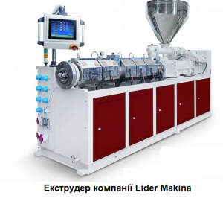
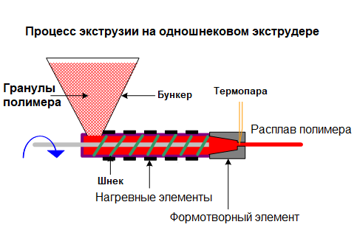
Технологія виробництва полімерних виробів
1. Підготовка сировинних матеріалів – подрібнення, переробка в листи чи волокно, нагрівання, гранулювання, просочування синтетичним зв’язуючим наповнювачів;
2. Підготовка пластичної маси – дозування, нагрівання та перемішування до одержання гомогенної суміші для пластичної маси;
3. Виготовлення виробу:
– вальцювання ( формування виробів між валками – каландрами) – для рулонних, плівкових та листових матеріалів;
- екструзія ( безперервне формування шляхом видавлювання теплої розм’якшеної пластмаси через мундштук певного профілю) – для погонажних виробів, труб, лінолеуму

Slide 7
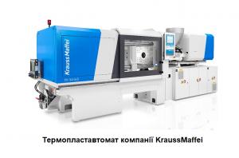
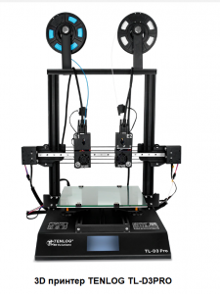
Пресування ( формування виробів у пресформах, що нагріваються) – для листових пластиків, ДСП і ДВП:
Лиття під тиском ( розплавлена маса, яка одержана в литтьових машинах, під тиском вприскується в форму, де охолоджується і швидко твердіє) – облицювальні плитки, деталі для з’єднання труб тощо;
Термоформування ( переробка листових, плівкових заготовок з метою надання їм більш складної форми – штампування, пневмоформування);
Напилення( нанесення порошкоподібних полімерів, які,розплавляючись, прилипають до виробу, а при охолодженні утворюють міцне покриття.
Формування виробу відбувається на 3D принтерах внаслідок пошарового накладання полімерного матеріалу, який подається з екструзійної головки (FDM друк)

Slide 8
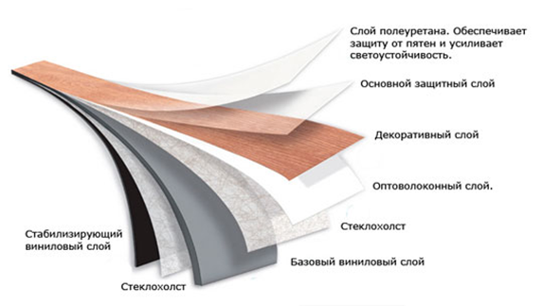
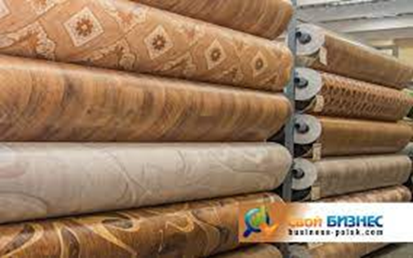
Технологія виробництва лінолеуму
Ліно́леум (від лат. linum — «льон», «полотно» і oleum — «олія») — гнучке водонепроникне штучне полотно, щільний синтетичний рулонний матеріал для покриття підлоги і стін. Виробляється у вигляді рулонного полотна з натуральних компонентів або пластмас.
Залежное від сфери застосування буває:
Побутовий лінолеум настилають у житлових приміщеннях. Захисний шар становить 0,15-0,35 мм.
Напівкомерційний лінолеум по своїх характеристиках міцніший за побутовий. Застосовується в офісних приміщеннях, невеликих магазинах і громадських приміщеннях з невисоким навантаженням і малою прохідністю. Захисний шар становить 0,4-0,65 мм.
Комерційний лінолеум є основним на ринку сучасних покриттів для підлог з ПВХ матеріалів. Це покриття має підвищену зносостійкість, у нього товстіший, ніж у інших видів захисний шар. Як правило, його використовують там, де проходить великий потік людей (магазини, офіси, приміщення промислової сфери). Захисний шар становить 0,7 мм і більше.

Slide 9
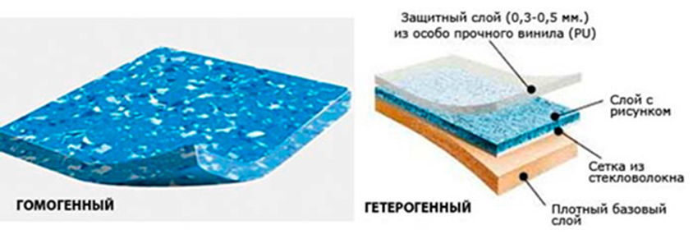
Залежно від технології виробництва:
Гомогенний лінолеум — це однорідний тонкий одношаровий матеріал без основи товщиною 2 мм. ру. Укладається на рівну основу, тому що на нерівних місцях швидко протирається. Але на рівній поверхні може лежати і 5, і 7 років. Малюнок на такому лінолеумі нанесений на всю товщину покриття і тому практично не стирається.
Гетерогенний лінолеум складається з декількох шарів. Корисний у наших панельних будинках, тому що має товстий теплоізоляційний шар з повсті або джуту. Верхній шар з полівінілхлориду (ПВХ) з малюнком (імітація дерева, паркету). Загальна товщина лінолеуму може досягати 5-6 мм. Укладати такий лінолеум рекомендується одним шматком, тому що стики можуть вбирати вологу, здатну викликати загнивання утеплювача. Клей при укладанні, як правило, не використовують, щільно кріпиться плінтусами.
Звичайна ширина — від 2000 до 4000, довжина — від 20-30 м, і товщина — від 2 до 5 мм.

Slide 10
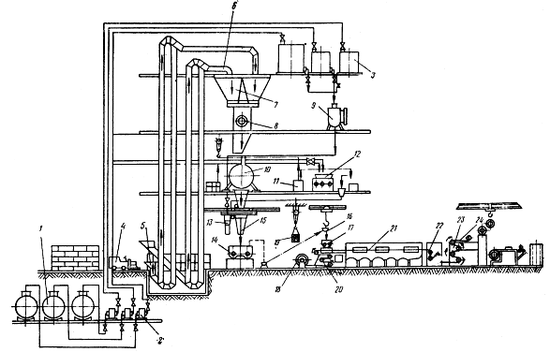
Лінолеум одержують трьома способами
1. Екструзійним – виготовлення безосновного лінолеум – нагрівання лінолеумної маси, пластифікація та формування полотна безперервним видавлюваннямрізь формувальну головку екструдера
2. Промазним - виготовлення лінолеуму на підоснові – пасту наносять на рухому підоснову з наступною термообробкою в камерах та ущільненням на каландрах
Промазний спосіб
1 – ємності; 2 – насоси; 3 – витратні баки; 4 – електрокар; 6 – воронка елеватора;
+7 – шнекові живильники; 8 – бункер; 9 – об’ємний мірник; 10, 14 – змішувачі; 11 – витратний бункер; 12 – фарботерка; 13, 15 – роздавальні бункера; 17 – грунтовальний верстат; 18 – рулони; 19 – тельфер; 21 – електроплита; 22 – желювальна камера; 23 – шестибарабанний охолоджувач; 24 – чотирьохвалковий каландр; 25 – стіл розбраковки.

Slide 11
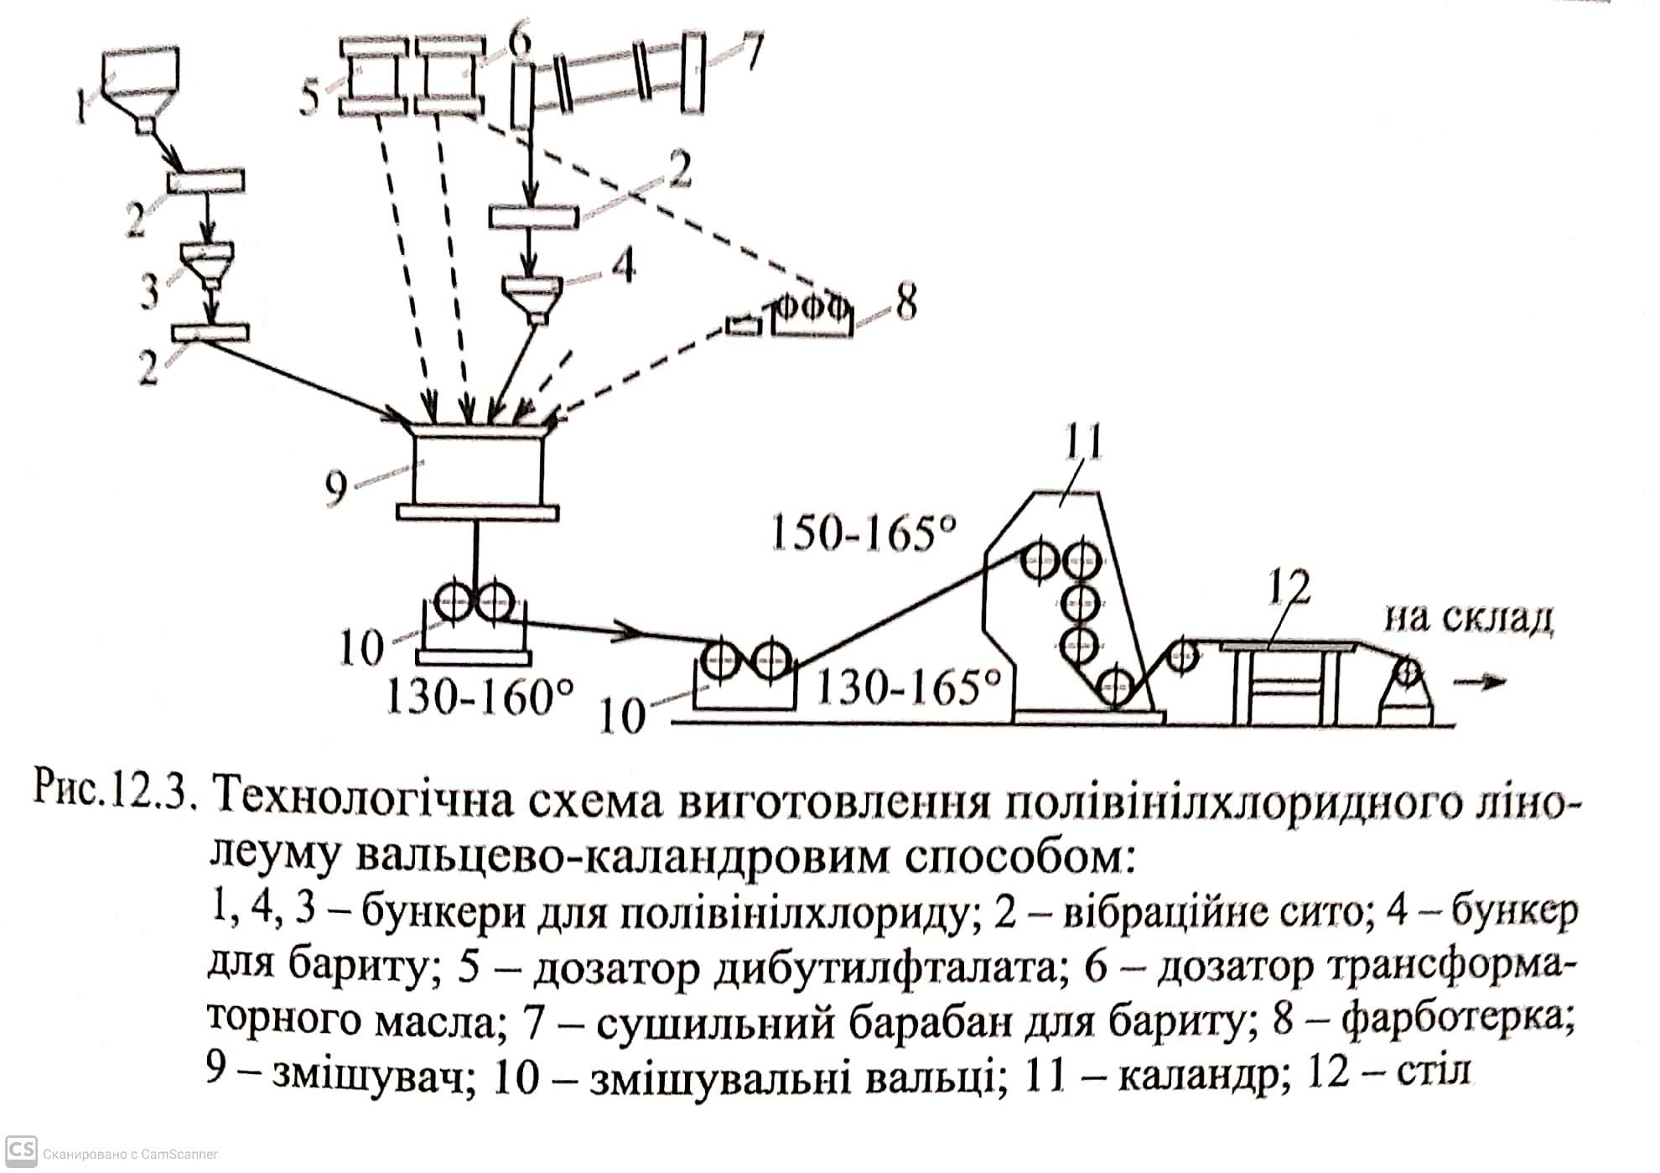
3. За Каландровим способом виготовлення безосновного лінолеум – нагрівання лінолеумної маси, пластифікація та формування полотна безперервним видавлюваннямрізь формувальну головку екструдера

Slide 12
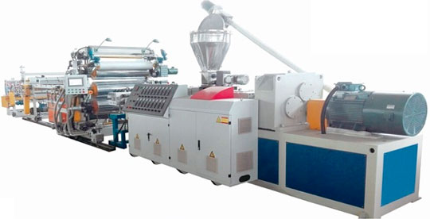
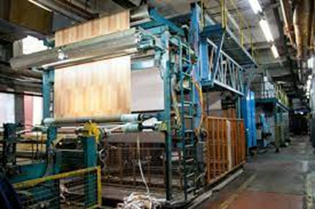
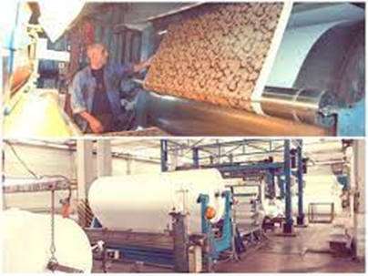
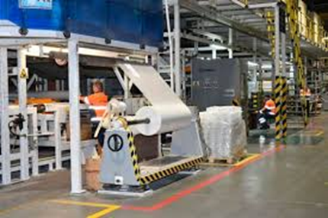
Напіввтоматизована лінія виробництва лінолеуму

Slide 13

Для встановлення всього необхідного обладнання треба мати приміщення з гарною вентиляцією Приблизний метраж площі – 200-250 м2.

Slide 14
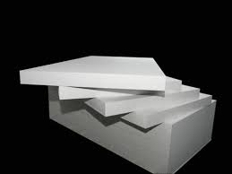
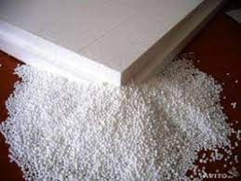
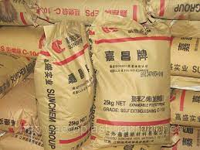
Виробництво полімерних теплоізоляційних матеріалів
Виробництво пінопластів
Пінопласт виготовляється з полістиролу ПСВ-С, що випускається в гранулах.
Від якості сировинного матеріалу залежить термін виготовлення продукції, оскільки чим «старше» сировину, тим повільніше здійснюється процес спінювання і тим складніше досягти необхідної щільності.

Slide 15
Процес створення готових листів пінопласту складається з наступних етапів:
Вспінювання - сировина (готові гранули ПСВ) поміщаються в камеру, де піниться.
Вилежування - після спінювання оброблене сировина переміщається в спеціальний резервуар (бункер). Там сировину вилежується від 12 до 24 годин, оскільки воно має добре просохнути.
Формування - У блок формі підготовлену сировину під впливом пара набуває певну форму. У процесі формування структура сировини розширюється, за рахунок чого відбувається склеювання маси.
Різка - Після виймання пінопласту з форми блоки повинні витримуватися близько 24 годин. Коли матеріал просохне, блоки розрізають на листи.

Slide 16
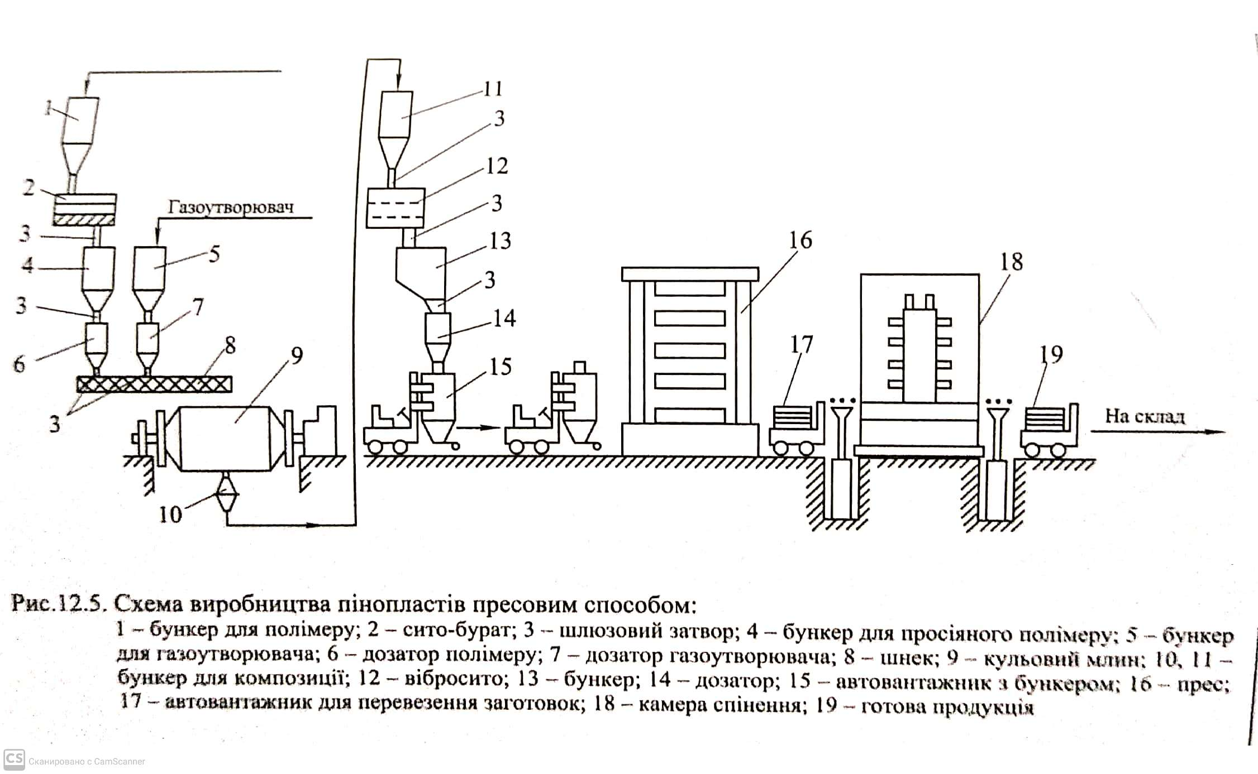

Slide 17
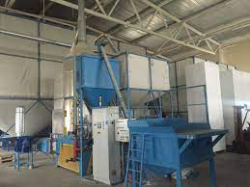
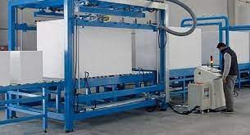
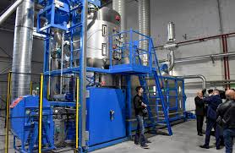
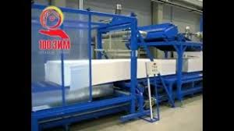

Slide 18
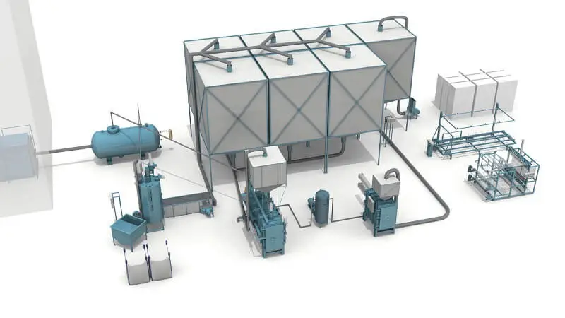
В лінію з комплектацією (40 м³ за зміну) і вартістю в 15000 $ входить наступне обладнання:
спінювач для попередньої обробки;
спеціальні мішки під бункери;
транспортер сировинної маси;
бункер, в якому продукція буде сушитися, а також спеціальні вентилятори;
дробильно обладнання;
формувальні бочки;
вакуумний насос;
пристрій для нарізки;
ваги (для контролювання процесу спінювання, а також загальної ваги пінопластових блоків).

Slide 19








Основні виробники полімерних матеріалів
Одеський лінолеумний завод;
«пластик – сервіс» Київ
Та багато інших

